Slide 1
Petunjuk Pengisian SPT Tahunan PPh Orang Pribadi 2016
HARIRI, SE., M.Ak
Universitas Islam Malang
2016

Slide 2
Petunjuk Pengisian SPT Tahunan PPh Orang Pribadi 2016 Bagi Wajib Pajak PP 46
SPT Tahunan PPh Orang Pribadi untuk tahun pajak 2015 harus disampaikan paling lambat tanggal 31 Maret 2016.
Siapa yang dimaksud Wajib Pajak PP 46 Tahun 2013 itu?
Secara singkat Wajib Pajak PP 46 Tahun 2013 adalah Wajib Pajak yang dikenai PPh Final Pasal 4 ayat 2 sebesar 1% dari peredaran usaha bruto berdasarkan Peraturan Pemerintah Nomor 46 Tahun 2013.
Langkah-langkah pengisian SPT Tahunan PPh Orang Pribadi dapat disampaikan sebagai berikut:

Slide 3
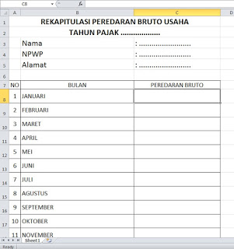
Langkah 1: anda harus terlebih dahulu membuat laporan keuangan atas usaha anda atau Rekapitulasi Peredaran Usaha Bruto selama setahun.

Slide 4
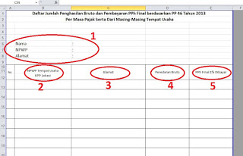
Langkah 2: Pengisian SPT Tahunan PPh Orang Pribadi sebaiknya mulai diisi dari halaman terakhir yaitu daftar jumlah peredaran bruto dan pembayaran PPh Final berdasarkan PP 46 Tahun 2013.

Slide 5
Nomor 1: diisi dengan identitas Wajib Pajak
Nomor 2: diisi dengan NPWP dan lokasi usaha, jika ada beberapa cabang maka masukan semua NPWP masing-masing cabang.
Nomor 3: diisi dengan alamat masing-masing lokasi usaha.
Nomor 4: diisi dengan peredaran usaha masing-masing pusat dan cabang selama setahun.
Nomor 5: diisi dengan PPh Final Pasal 4 ayat 2 yang telah disetor atas masing-masing usaha.

Slide 6
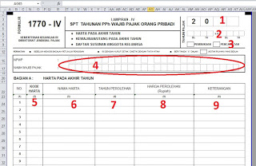
Langkah 3: Jika langkah-langkah di atas sudah selesai dikerjakan, maka saatnya mengisi formulir SPT Tahunan PPh OP Lampiran 1770-IV. Silakan dibuka data harta yang telah disiapkan sebelumnya.

Slide 7
Nomor 1: diisi dengan tahun pajak yang akan dilaporkan yaitu 2015. Sebagai informasi bahwa SPT Tahunan PPh Orang Pribadi tahun pajak 2015 paling lambat disampaikan tanggal 31 Maret 2016.
Nomor 2: diisi dengan bulan dan tahun pajak yaitu 0115 s.d 1215
Nomor 3: dicentang atau disilang apakah pembukuan atau pencatatan. Bagi yang menggunakan laporan keuangan pilih pembukuan sedangkan bagi yang tidak menggunakan pembukuan pilih pencatatan.
Nomor 4: diisi dengan NPWP dan Nama Wajib Pajak.
Nomor 5: diisi dengan kode harta.
Nomor 6: diisi dengan nama harta misalnya rumah, mobil, sepeda motor, tabungan, tanah. emas dan seterusnya.
Nomor 7: diisi dengan tahun saat harta tersebut diperoleh atau menjadi milik anda.
Nomor 8: diisi dengan harga pada saat harta tersebut diperoleh atau menjadi milik anda.
Nomor 9: diisi dengan keterangan contoh apabila harta tanah dan bangunan maka keterangan diisi dengan NOP.

Slide 8
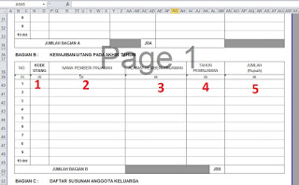
Langkah 4: Di bawah kolom harta terdapat kolom kewajiban atau hutang. Silakan dibuka data hutang yang dimiliki lalu isikan pada kolom kewajiban sebagai berikut:

Slide 9
Nomor 1: diisi dengan kode utang.
Nomor 2: diisi dengan nama pemberi pinjaman misalnya Bank BRI, Bank BNI dan seterusnya.
Nomor 3: diisi dengan alamat pemberi pinjaman.
Nomor 4: diisi dengan tahun dilakukan peminjaman.
Nomor 5: diisi dengan jumlah pinjaman yang tersisa pada akhir tahun.

Slide 10
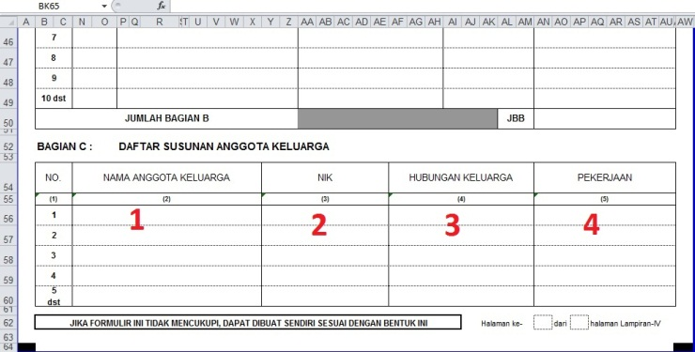
Langkah 5: Pada Bagian C silakan diisi dengan daftar tanggungan yang dimiliki.

Slide 11
Nomor 1: diisi dengan nama anggota keluarga anda, Isteri dan anak-anak.
Nomor 2: diisi dengan NIK, silakan lihat di Kartu Keluarga.
Nomor 3: diisi dengan hubungan anggota keluarga.
Nomor 4: diisi dengan pekerjaan anggota keluarga.

Slide 12
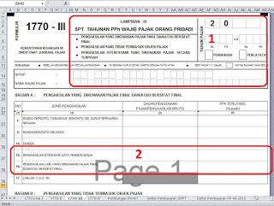
Langkah 6:Langkah berikutnya adalah pengisian formulir SPT Tahunan PPh Orang Pribadi Lampiran 1770-III. Pada lampiran ke III ini diminta mengisi data penghasilan yang bersifat final, diantaranya ada bunga deposito, hadiah, penjualan tanah dan bangunan atau penghasilan yang bersifat final lainnya.

Slide 13
Nomor 1: diisi sama dengan langkah 3 nomor 1 - 4.
Nomor 2: pada Bagian A nomor 16 yaitu penghasilan lain yang dikenakan pajak final dan/ bersifat final diisi dengan total peredaran usaha bruto setahun. Nilainya harus sama dengan total peredaran usaha pada langkah 1 atau 2.

Slide 14
Langkah 7: Pada Bagian B tentang Penghasilan yang tidak termasuk objek pajak, dapat diisi pada kolom yang sesuai misalnya sumbangan, hibah, warisan, dan seterusnya. Jika tidak ada penghasilan yang tidak termasuk objek pajak maka dapat langsung melangkah ke Lampiran 1770-II.
Langkah 8: Lampiran 1770-II digunakan untuk melaporkan pemotongan atau pemungutan oleh pihak lain. Jika memiliki bukti potong yang dilakukan oleh pihak lain silakan diisikan di kolom-kolom yang tersedia.

Slide 15
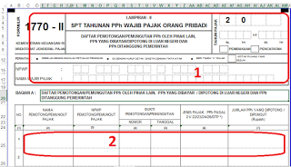
Nomor 1: diisi sama dengan langkah sebelumnya.
Nomor 2: diisi sesuai bukti potong yang dimiliki.
Jumlahkan PPh yang dipotong atau dipungut pihak lain di Jumlah Bagian A.
Kolom yang tidak ada

Slide 16
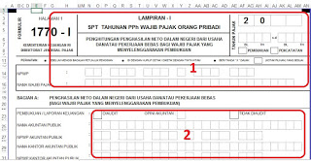
Langkah 9: Jika anda sudah mengisi dengan lengkap langkah sebelumnya, maka dapat dilanjutkan ke Lampiran 1770-I. Lampiran ini diisi khusus bagi Wajib Pajak yang menggunakan pembukuan, jika tidak ada maka tidak perlu diisi.
Nomor 1: diisi identitas sama dengan langkah sebelumnya.
Nomor 2: diisi dengan identitas akuntan publik yang telah mengaudit pembukuan anda, jika tidak ada maka tidak perlu diisi.

Slide 17
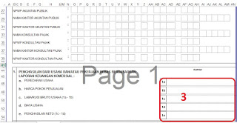
Nomor 3: diisi sesuai dengan data pada pembukuan anda.

Slide 18
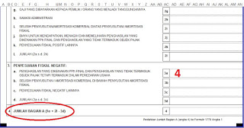
Nomor 4: adalah penyesuaian fiskal negatif atas penghasilan yang telah dikenakan PPh Final. Anda isikan sama dengan Penghasilan Neto sehingga Jumlah Bagian A menjadi Nol artinya tidak ada penghitungan pajak lagi karena seluruh penghasilannya telah dikenai PPh Final sesuai PP 46 Tahun 2013.

Slide 19
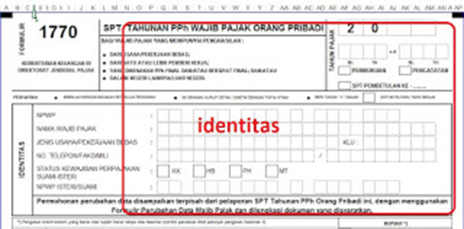
Langkah 10: Langkah terakhir pengisian SPT Tahunan PPh Orang Pribadi bagi Wajib Pajak PP 46 Tahun 2013 adalah pengisian formulir induk SPT 1770. Karena semua penghasilan bruto dari usaha telah dikenai PPh Final Pasal 4 ayat 2, maka sudah tidak ada penghitungan pajak lagi di induk SPT Tahunan 1770.

Slide 20
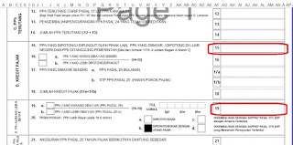
Apabila anda memiliki bukti potong seperti yang telah dijelaskan pada langkah 8, maka jumlah PPh yang telah dipotong atau dipungut pihak lain tersebut dimasukkan pada Induk SPT Tahunan 1770 Bagian D. Kredit Pajak nomor 15, sehingga pada angka 19 akan terjadi lebih bayar PPh.

Slide 21
Pemotongan atau pemungutan pihak lain
Sebagai informasi bahwa atas kelebihan pembayaran pajak pada angka 19 tersebut, dapat anda minta untuk restitusi pajak atau diperhitungkan dengan pajak anda yang lain namun harus melalui proses pemeriksaan terlebih dahulu.
Setelah anda yakin data yang telah dimasukkan pada SPT Tahunan benar, lengkap dan jelas maka anda tinggal membubuhkan tanda tangan anda pada kolom yang telah disediakan.

